Slide 1
Ψηφιακή Επεξεργασία Σήματος
Διαλεξη 23^{η}
Σχεδίαση Ψηφιακών Φίλτρων

Slide 2
Ψηφιακή Επεξεργασία Σήματος
Σχεδίαση Ψηφιακών Φίλτρων
Έχουμε ήδη δει μια μέθοδο σχεδίασης ψηφιακών-από-αναλογικά φίλτρα
Τη Μέθοδο Impulse Invariance
Ποιο είναι το βασικό πρόβλημα με αυτή τη μέθοδο?
Ότι το αναλογικό φίλτρο δεν είναι band-limited
Δεν «ζει» μόνο σε ένα πεπερασμένο διάστημα συχνοτήτων γύρω από το μηδέν
Θυμηθείτε την ιδιότητα της κλιμάκωσης στο χρόνο για το μετασχ. Fourier συνεχούς χρόνου
«Αν ένα σήμα είναι πεπερασμένης διάρκειας στο χρόνο, τότε είναι άπειρης διάρκειας στη συχνότητα, και το αντίστροφο»
Η ιδιότητα αυτή μας λέει ότι ένα πεπερασμένης διάρκειας σήμα στο συνεχή χρόνο (όπως είναι όλα τα σήματα «εκεί έξω» ☺) θα έχει άπειρου πλήθους μη μηδενικές συχνότητες, δηλ. ΔΕ θα είναι band-limited
Άρα κατά τη δειγματοληψία της κρουστικής απόκρισης, θα υπάρχει πάντα το φαινόμενο του aliasing!
Οι «ρέπλικες» του κεντρικού φάσματος ανά $kΩ_{s}$ θα έχουν επικαλύψεις μεταξύ τους!

Slide 3
Ψηφιακή Επεξεργασία Σήματος
Σχεδίαση Ψηφιακών Φίλτρων
Οι «ρέπλικες» του κεντρικού φάσματος θα έχουν επικαλύψεις μεταξύ τους!
Η τεχνική που θα συζητήσουμε στη συνέχεια αποφεύγει το πρόβλημα του aliasing χρησιμοποιώντας έναν αλγεβρικό μετασχηματισμό μεταξύ των μεταβλητών $s$ και $z$
Τι ακριβώς κάνει αυτός ο μετασχηματισμός?
Προσπαθεί να «χωρέσει» τον άξονα $−∞≤Ω≤+∞$ στον άξονα $−π≤ω≤π$ !
Ως εκ τούτου, η αντιστοίχιση των μεταβλητών $Ω→ω$ δεν είναι γραμμική, όπως ήταν στην προηγούμενη μέθοδο του Impulse Invariance
Άρα η τεχνική αυτή, που ονομάζεται Bilinear Transformation, είναι κατάλληλη όταν αυτή η «αναδίπλωση» (warping) του άξονα «αναλογικής» συχνότητας είναι αποδεκτή
$$−2πf_{s}=−Ω_{s}$$
$$2πf_{s}=Ω_{s}$$

Slide 4
Ψηφιακή Επεξεργασία Σήματος
Σχεδίαση Ψηφιακών Φίλτρων – Bilinear Transformation
Ο μετασχηματισμός αυτός δίνεται ως
$$s=\frac{2}{T_{d}}\left(\frac{1−z^{−1}}{1+z^{−1}}\right)$$
δηλ.
$$H\left(z\right)=H_{c}\left[\frac{2}{T_{d}}\left(\frac{1−z^{−1}}{1+z^{−1}}\right)\right]$$
Κι εδώ έχουμε την παράμετρο $T_{d}$, όπως και στην προηγούμενη μέθοδο
Κι εδώ όμως μπορούμε να δείξουμε ότι η παράμετρος αυτή δεν παίζει ρόλο στη σχεδίαση
Θα την κρατήσουμε για λόγους πληρότητας
Λύνοντας ως προς $z:$
$$z=\frac{1+\left(\frac{T_{d}}{2}\right)s}{1−\left(\frac{T_{d}}{2}\right)s}=\frac{1+\frac{σT_{d}}{2}+\frac{jΩT_{d}}{2}}{1−\frac{σT_{d}}{2}−\frac{jΩT_{d}}{2}}$$

Slide 5
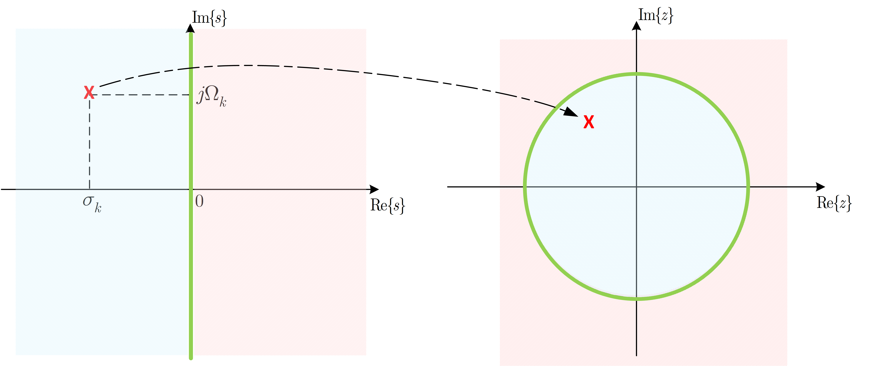
Ψηφιακή Επεξεργασία Σήματος
Σχεδίαση Ψηφιακών Φίλτρων – Bilinear Transformation $z=\frac{1+\left(\frac{T_{d}}{2}\right)s}{1−\left(\frac{T_{d}}{2}\right)s}=\frac{1+\frac{σT_{d}}{2}+\frac{jΩT_{d}}{2}}{1−\frac{σT_{d}}{2}−\frac{jΩT_{d}}{2}}⇒\left|z\right|=\frac{\sqrt{{\left(1+\frac{σT_{d}}{2}\right)}^{2}+{\left(\frac{ΩT_{d}}{2}\right)}^{2}}}{\sqrt{{\left(1−\frac{σT_{d}}{2}\right)}^{2}+{\left(\frac{ΩT_{d}}{2}\right)}^{2}}}$
Παρατηρήστε ότι:
Αν $σ<0$, τότε $\left|z\right|<1$
Αν $σ>0$, τότε $\left|z\right|>1$
Αν $σ=0$, τότε $\left|z\right|=1$
Ίδια «ιδέα» με την αντιστοίχιση της προηγούμενης μεθόδου, Impulse Invariance (όχι σαν αλγεβρική αντιστοίχιση όμως)

Slide 6
Ψηφιακή Επεξεργασία Σήματος
Σχεδίαση Ψηφιακών Φίλτρων – Bilinear Transformation
Ας δούμε πως μπορούμε να συσχετίσουμε τις μεταβλητές $Ω, ω$
$$s=σ+jΩ=\frac{2}{T_{d}}\left(\frac{1−z^{−1}}{1+z^{−1}}\right)⇒σ+jΩ=\frac{2}{T_{d}}\left(\frac{1−e^{−jω}}{1+e^{−jω}}\right)=\frac{2j}{T_{d}}\tan\left(\frac{ω}{2}\right)$$
Οπότε
$$σ=0 , Ω=\frac{2}{T_{d}}\tan\left(\frac{ω}{2}\right)$$
ή
$$ω=2\arctan\left(\frac{ΩT_{d}}{2}\right)$$
Πώς μοιάζει αυτή η μη γραμμική αντιστοίχιση των δυο συχνοτήτων?
Πώς αντιστοιχίζεται η «αναλογική» απόκριση πλάτους στην «ψηφιακή»?

Slide 7
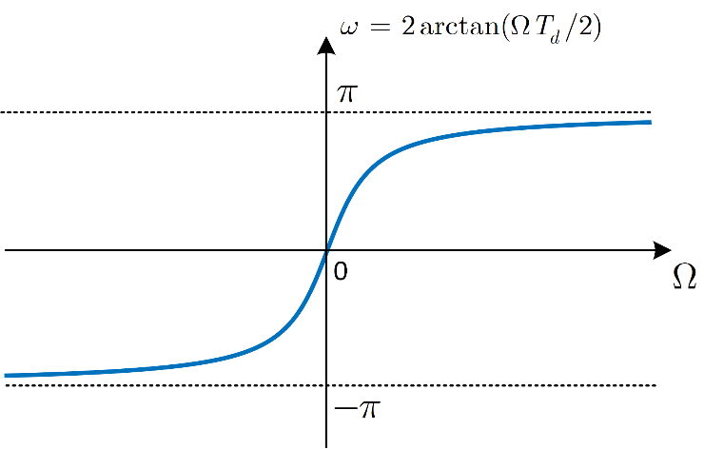
Ψηφιακή Επεξεργασία Σήματος
Σχεδίαση Ψηφιακών Φίλτρων – Bilinear Transformation
$$ω=2\arctan\left(\frac{ΩT_{d}}{2}\right)$$

Slide 8
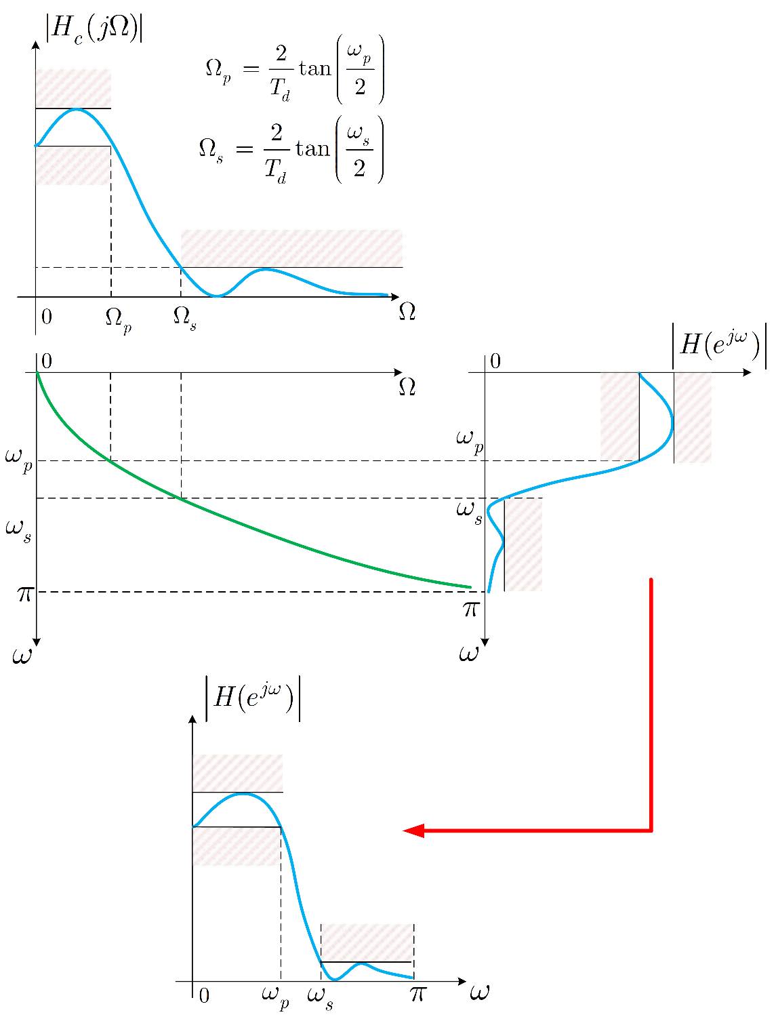
Ψηφιακή Επεξεργασία Σήματος
Σχεδίαση Ψηφιακών Φίλτρων – Bilinear Transformation
Προδιαγραφές στο διακριτό χρόνο μετατρέπονται στο συνεχή χρόνο
$$ω_{p},ω_{s}$$

Slide 9
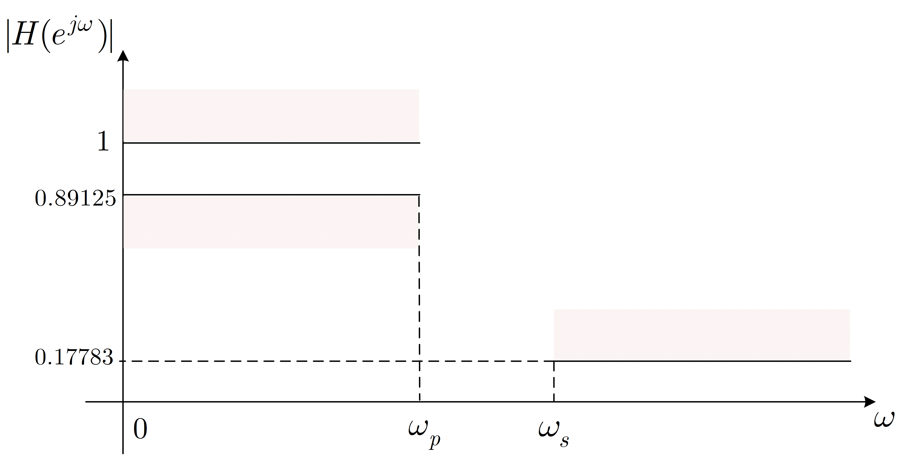
Ψηφιακή Επεξεργασία Σήματος
Σχεδίαση Ψηφιακών Φίλτρων – Bilinear Transformation
Ας δούμε ένα παράδειγμα σχεδίασης (ίδιο με την προηγ. μέθοδο)
Ας ζητήσουμε $ω_{p}=0.2π,ω_{s}=0.3π$ και ας θεωρήσουμε $T_{d}=1$
Προδιαγραφές:
$$0.89125≤\left|H\left(e^{jω}\right)\right|≤1 :0≤ω≤0.2π \\ 0.17783≥\left|H\left(e^{jω}\right)\right| :0.3π≤ω≤π$$
$$π$$

Slide 10
Ψηφιακή Επεξεργασία Σήματος
Σχεδίαση Ψηφιακών Φίλτρων – Bilinear Transformation
Μετασχηματίζουμε τις προδιαγραφές μας από $ω→Ω=2tan\left(\frac{ω}{2}\right)$:
$$0.89125≤\left|H\left(jΩ\right)\right|≤1 :0≤Ω≤2\tan\left(\frac{0.2π}{2}\right) \\ 0.17783≥\left|H\left(jΩ\right)\right| :2\tan\left(\frac{0.3π}{2}\right)≤Ω≤2\tan\left(\frac{π}{2}\right)=+∞$$
Θέλουμε ξανά μια εξίσωση που να δέχεται τις προδιαγραφές μας!
Ας επιλέξουμε ξανά το φίλτρο Butterworth
$${\left|H\left(jΩ\right)\right|}^{2}=\frac{1}{1+{\left(\frac{Ω}{Ω_{c}}\right)}^{2N}}$$
Εφαρμόζουμε προδιαγραφές:
$$1+{\left(\frac{2\tan{(0.1π})}{Ω_{c}}\right)}^{2N}={\left(\frac{1}{0.89125}\right)}^{2} \\ 1+{\left(\frac{2\tan{(0.15π})}{Ω_{c}}\right)}^{2N}={\left(\frac{1}{0.17783}\right)}^{2}$$

Slide 11
Ψηφιακή Επεξεργασία Σήματος
Σχεδίαση Ψηφιακών Φίλτρων – Bilinear Transformation
Λύνοντας το σύστημα, βρίσκουμε $N=5.305→N=6, Ω_{c}=0.766$
Για να βρούμε ένα αιτιατό και ευσταθές σύστημα συνεχούς χρόνου, έχουμε ${\left|H\left(jΩ\right)\right|}^{2}=H\left(jΩ\right)H^{∗}\left(jΩ\right)=H\left(jΩ\right)H\left(−jΩ\right)⇒{\left|H\left(s\right)\right|}^{2}{\left.​\right|}_{s=jΩ}=H\left(s\right)H\left(−s\right){\left.​\right|}_{s=jΩ}$
Οι πόλοι του συστήματος
$${\left|H\left(s\right)\right|}^{2}=\frac{1}{1+{\left(\frac{s}{j0.766}\right)}^{12}}=\frac{{\left(j0.766\right)}^{12}}{s^{12}+{\left(j0.766\right)}^{12}}$$
δίνονται ως
$$s_{k}=0.766e^{j\frac{π}{12}(2k+5)}, k=0,1,…,11$$
Πρέπει να επιλέξουμε τους πόλους οι οποίοι μας δίνουν ένα ευσταθές και αιτιατό σύστημα $H(s)$

Slide 12
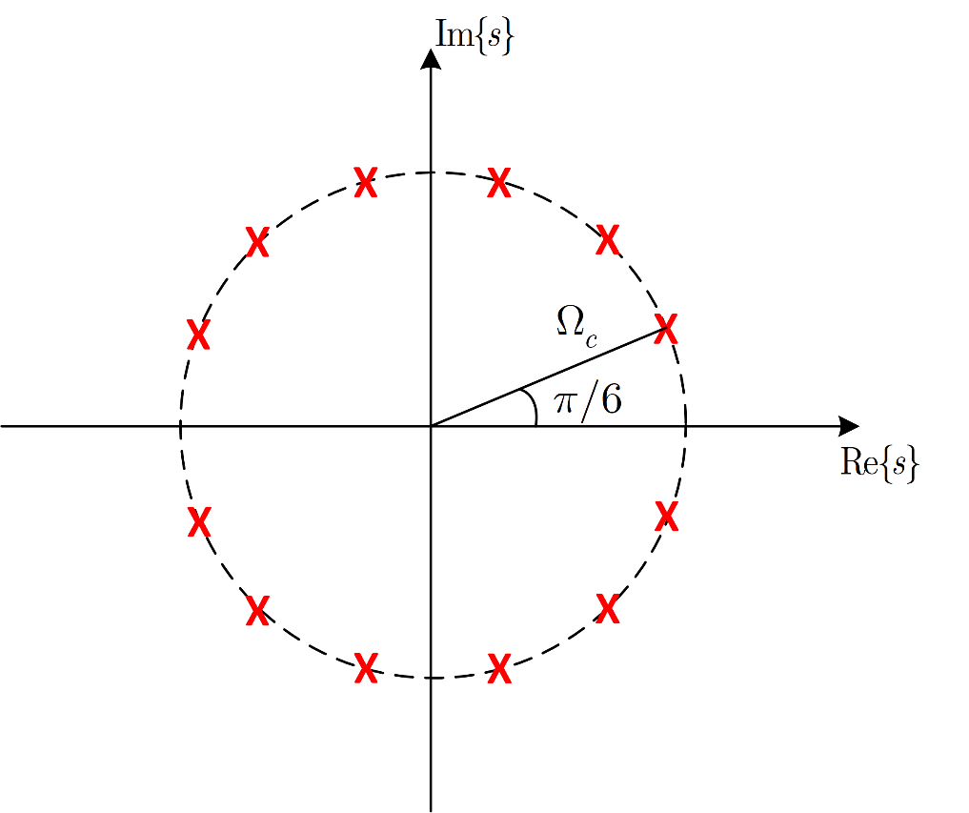
Ψηφιακή Επεξεργασία Σήματος
Σχεδίαση Ψηφιακών Φίλτρων – Bilinear Transformation
Επιλέγω τους πόλους στο αριστερό ημιεπίπεδο
Τότε το σύστημά μας θα γράφεται ως
$$H\left(s\right)=\frac{{0.766}^{6}}{(s^{2}+0.39s+0.58)(s^{2}+1.08s+0.58)(s^{2}+1.48s+0.58)}$$
Ο Bilinear Transformation δίνει:
Το σύστημά μας στο χώρο του μετασχ. Ζ θα είναι:
$$H\left(z\right)=\frac{0.000738{\left(1+z^{−1}\right)}^{6}}{(1−1.26z^{−1}+0.72z^{−2})(1−1.01z^{−1}+0.35z^{−2})(1−0.90z^{−1}+0.21z^{−2})}$$
$$s=\frac{2}{T_{d}}\frac{1−z^{−1}}{1+z^{−1}}⇒s=2\frac{1−z^{−1}}{1+z^{−1}}$$

Slide 13
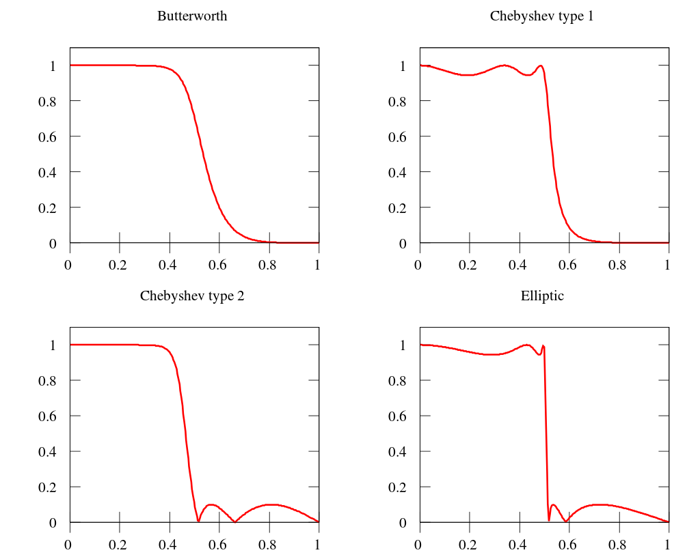
Ψηφιακή Επεξεργασία Σήματος
Σχεδίαση Ψηφιακών Φίλτρων
Υπάρχουν πολλές εξισώσεις (φίλτρα) στις οποίες μπορούμε να θέσουμε τις προδιαγραφές μας
Chebyshev (I, II)
Elliptic
Butterworth
Bessel
Optimum “L”
Gaussian
Hourglass
Raised-cosine
και πολλά άλλα! ☺

Slide 14
Ψηφιακή Επεξεργασία Σήματος
Σχεδίαση Ψηφιακών Φίλτρων - Σύνοψη
Έχουμε δει ήδη δυο μεθόδους κατασκευής ψηφιακών φίλτρων IIR μέσω του πεδίου του συνεχούς χρόνου
... και του μετασχ. Laplace
Μέθοδος Impulse Invariance
a.k.a δειγματοληψία της κρουστικής απόκρισης $h(t)$ συνεχούς χρόνου
Γραμμική αντιστοιχία συχνότητας $Ω$ σε $ω$
Η διαδικασία αυτή αντιστοιχίζει κάθε πόλο $s_{k}$ στο χώρο του Laplace σε έναν πόλο $e^{s_{k}T_{d}}$ στο χώρο του μετασχ. Ζ
Μέθοδος Bilinear Transformation
a.k.a «συμπίεση» του άξονα $0≤Ω≤+∞$ στο $0≤ω≤π$ !!
Μη γραμμική αντιστοιχία της αναλογικής με την ψηφιακή συχνότητα
Η διαδικασία αντιστοιχίζει κάθε πόλο $s_{k}$ στο χώρο του Laplace σε έναν πόλο $\frac{1+\frac{{T_{d}s}_{k}}{2}}{1−\frac{{T_{d}s}_{k}}{2}}$ στο χώρο του μετασχ. Ζ

Slide 15
Ψηφιακή Επεξεργασία Σήματος
Σχεδίαση Ψηφιακών Φίλτρων – Σύνοψη
Και οι δυο μέθοδοι αντιστοιχίζουν πόλους από το μιγαδικό επίπεδο $s$ στο μιγαδικό επίπεδο $z$
Μήπως αντιστοιχίζονται με παρόμοιο τρόπο και τα μηδενικά?
Γενικά, πως εφαρμόζονται οι μέθοδοι για ένα τυχαίο σύστημα στο χώρο του $s$?

Slide 16
Ψηφιακή Επεξεργασία Σήματος
Σχεδίαση Ψηφιακών Φίλτρων
Παράδειγμα:
Έστω το σύστημα
$$H\left(s\right)=\frac{1}{s+1}, ℜ\left\{s\right\}>−1$$
Εφαρμόστε τις μεθόδους που μάθατε για να βρείτε το μετασχ. Ζ ενός φίλτρου διακριτού χρόνου που το υλοποιεί

Slide 17
Ψηφιακή Επεξεργασία Σήματος
Σχεδίαση Ψηφιακών Φίλτρων
Παράδειγμα:
$$H\left(s\right)=\frac{1}{s+1}, ℜ\left\{s\right\}>−1$$

Slide 18
Ψηφιακή Επεξεργασία Σήματος
Σχεδίαση Ψηφιακών Φίλτρων
Παράδειγμα:
$$H\left(s\right)=\frac{1}{s+1}, ℜ\left\{s\right\}>−1$$

Slide 19
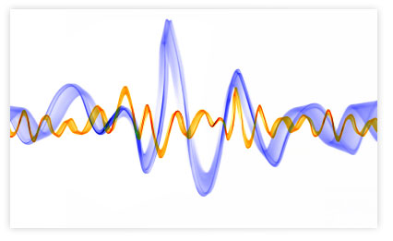
Ψηφιακή Επεξεργασία Σήματος
ΤΕΛΟΣ ΔΙΑΛΕΞΗΣ

